Slide 1
หน่วยการเรียนรู้ที่ ๒
(โดย คุณครูจิระภา ตราโชว์)
“ลักษณะคำประพันธ์”

Slide 2
นิราศภูเขาทอง
นิราศภูเขาทองแต่งด้วยคำประพันธ์ประเภทกลอนนิราศซึ่งมีรูปแบบฉันทลักษณ์คล้ายกับกลอนสุภาพหรือกลอนแปด โดยมีส่วนที่แตกต่างกัน คือ กลอนนิราศจะต้องขึ้นต้นบทแรกด้วยวรรคที่ ๒ หรือวรรครับ และสามารถแต่งต่อไปได้โดยไม่จำกัดจำนวนบท เมื่อสิ้นสุดคำประพันธ์ต้องลงด้วยคำว่า"เอย" ที่คำสุดท้ายในวรรคที่ ๔ หรือวรรคส่ง ดังนี้

Slide 3
วรรณคดีประเภทนิราศ
การแต่งนิราศด้วยกลอนสุภาพ

Slide 4
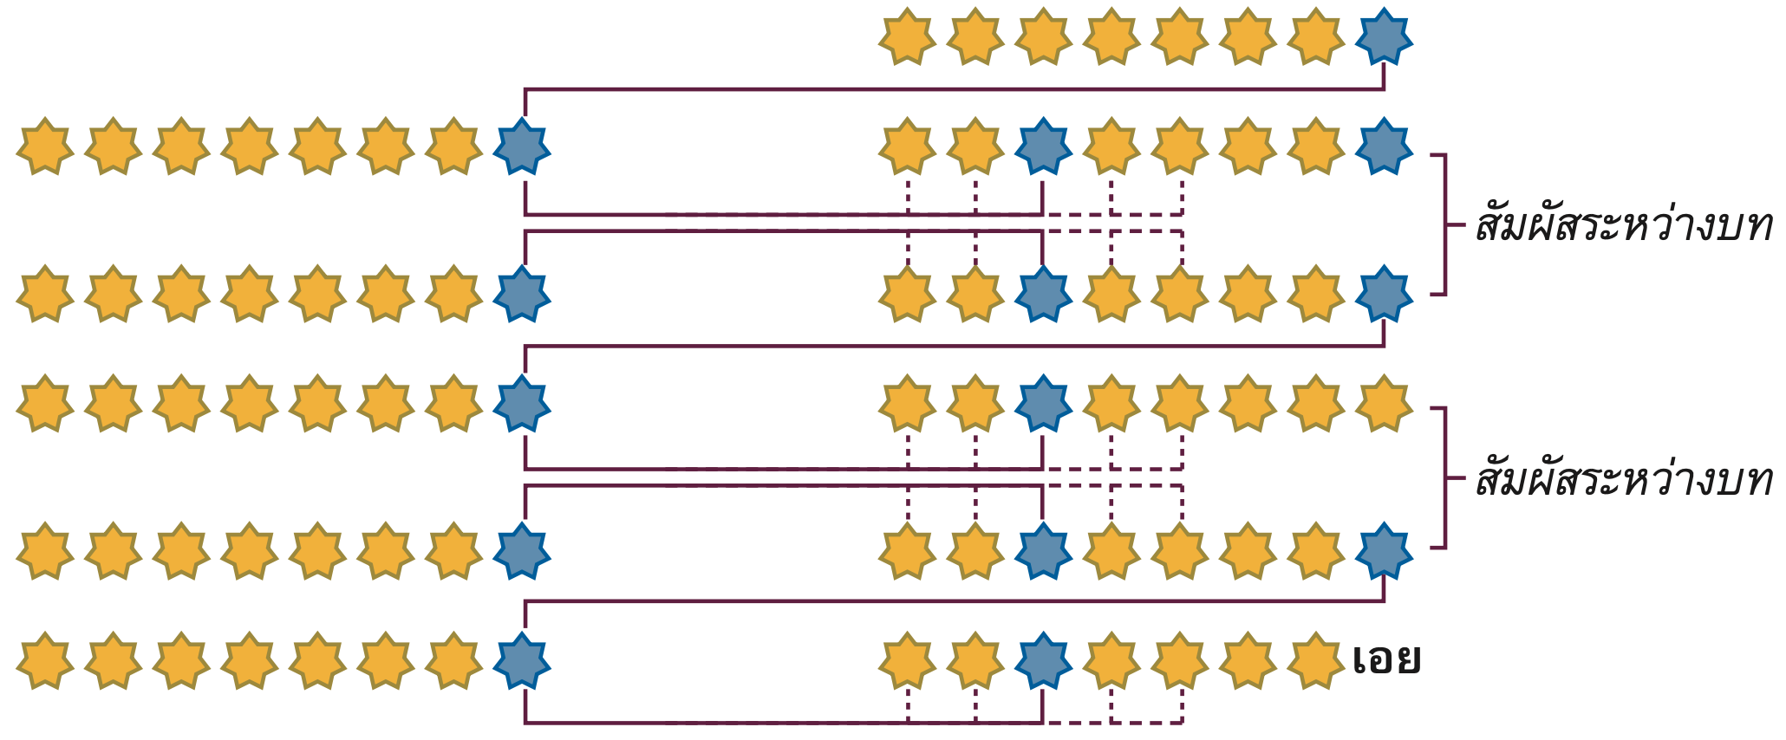
แผนผังฉันทลักษณ์กลอนนิราศ

Slide 5
ตัวอย่าง

